Slide 1
CHUYÊN ĐỀ 1. PHÉP BIẾN HÌNH TRONG MẶT PHẲNG
BÀI TẬP CUỐI
CHUYÊN ĐỀ 1
1 tiết: T13
GV Trương Tử Trang – THPT Vĩnh Thạnh 1
Notes:
Bìa. Đáp án, lời giải hiện theo click. Nút GeoGebra mở trang online (cần Internet).
Khối 11 năm học 2026 – 2027 không có HS khuyết tật; vẫn ghi đủ chữ trên slide để HS tự đọc lại.

Slide 2
MỤC TIÊU BÀI HỌC
TỔNG KẾT
Yêu cầu cần đạt (SGK Chuyên đề tr.33)
Hệ thống định nghĩa, biểu thức toạ độ, tính chất của các phép biến hình đã học.
Tìm ảnh của điểm, đường thẳng, đường tròn qua các phép biến hình; giải bài toán cực trị, quỹ tích bằng phép biến hình.
Nhận biết hai hình đồng dạng bằng quan sát, đo đạc.
Năng lực toán học: tư duy và lập luận (quỹ tích, cực trị); mô hình hoá (ảnh chụp đồng dạng); giải quyết vấn đề; sử dụng công cụ (GeoGebra).
Phẩm chất: chăm chỉ ôn tập; trung thực khi tự kiểm tra và khi dùng AI.
Bài tập cuối Chuyên đề 1 – Toán 11 2
Notes:
1'. Yêu cầu cần đạt lấy từ khung 'Kiến thức, kĩ năng' SGK Chuyên đề tr.33.

Slide 3
LỘ TRÌNH 1 TIẾT
TỔNG KẾT
T13
Hệ thống kiến thức; Bài 1.27 – 1.30 (toạ độ); Bài 1.31 – 1.33 (cực trị, quỹ tích); Trạm AI; Bài 1.34
🎮 Thử thách 8 câu
Bài tập cuối Chuyên đề 1 – Toán 11 3
Notes:
Chiếu để HS nắm lộ trình bài học.

Slide 4
TIẾT 1 (T13)
Bài tập cuối Chuyên đề 1
Mục tiêu tiết học:
• Hệ thống các phép biến hình.
• Luyện tập toạ độ, cực trị, quỹ tích.
GV Trương Tử Trang – THPT Vĩnh Thạnh 4
Notes:
Tiết 13 (45'): Hệ thống kiến thức 5' – Bài 1.27 – 1.30: 13' – Bài 1.31 – 1.33: 10' – Trạm AI 3' – Bài 1.34: 3' – Thử thách 8 câu 9' – củng cố 2'.

Slide 5
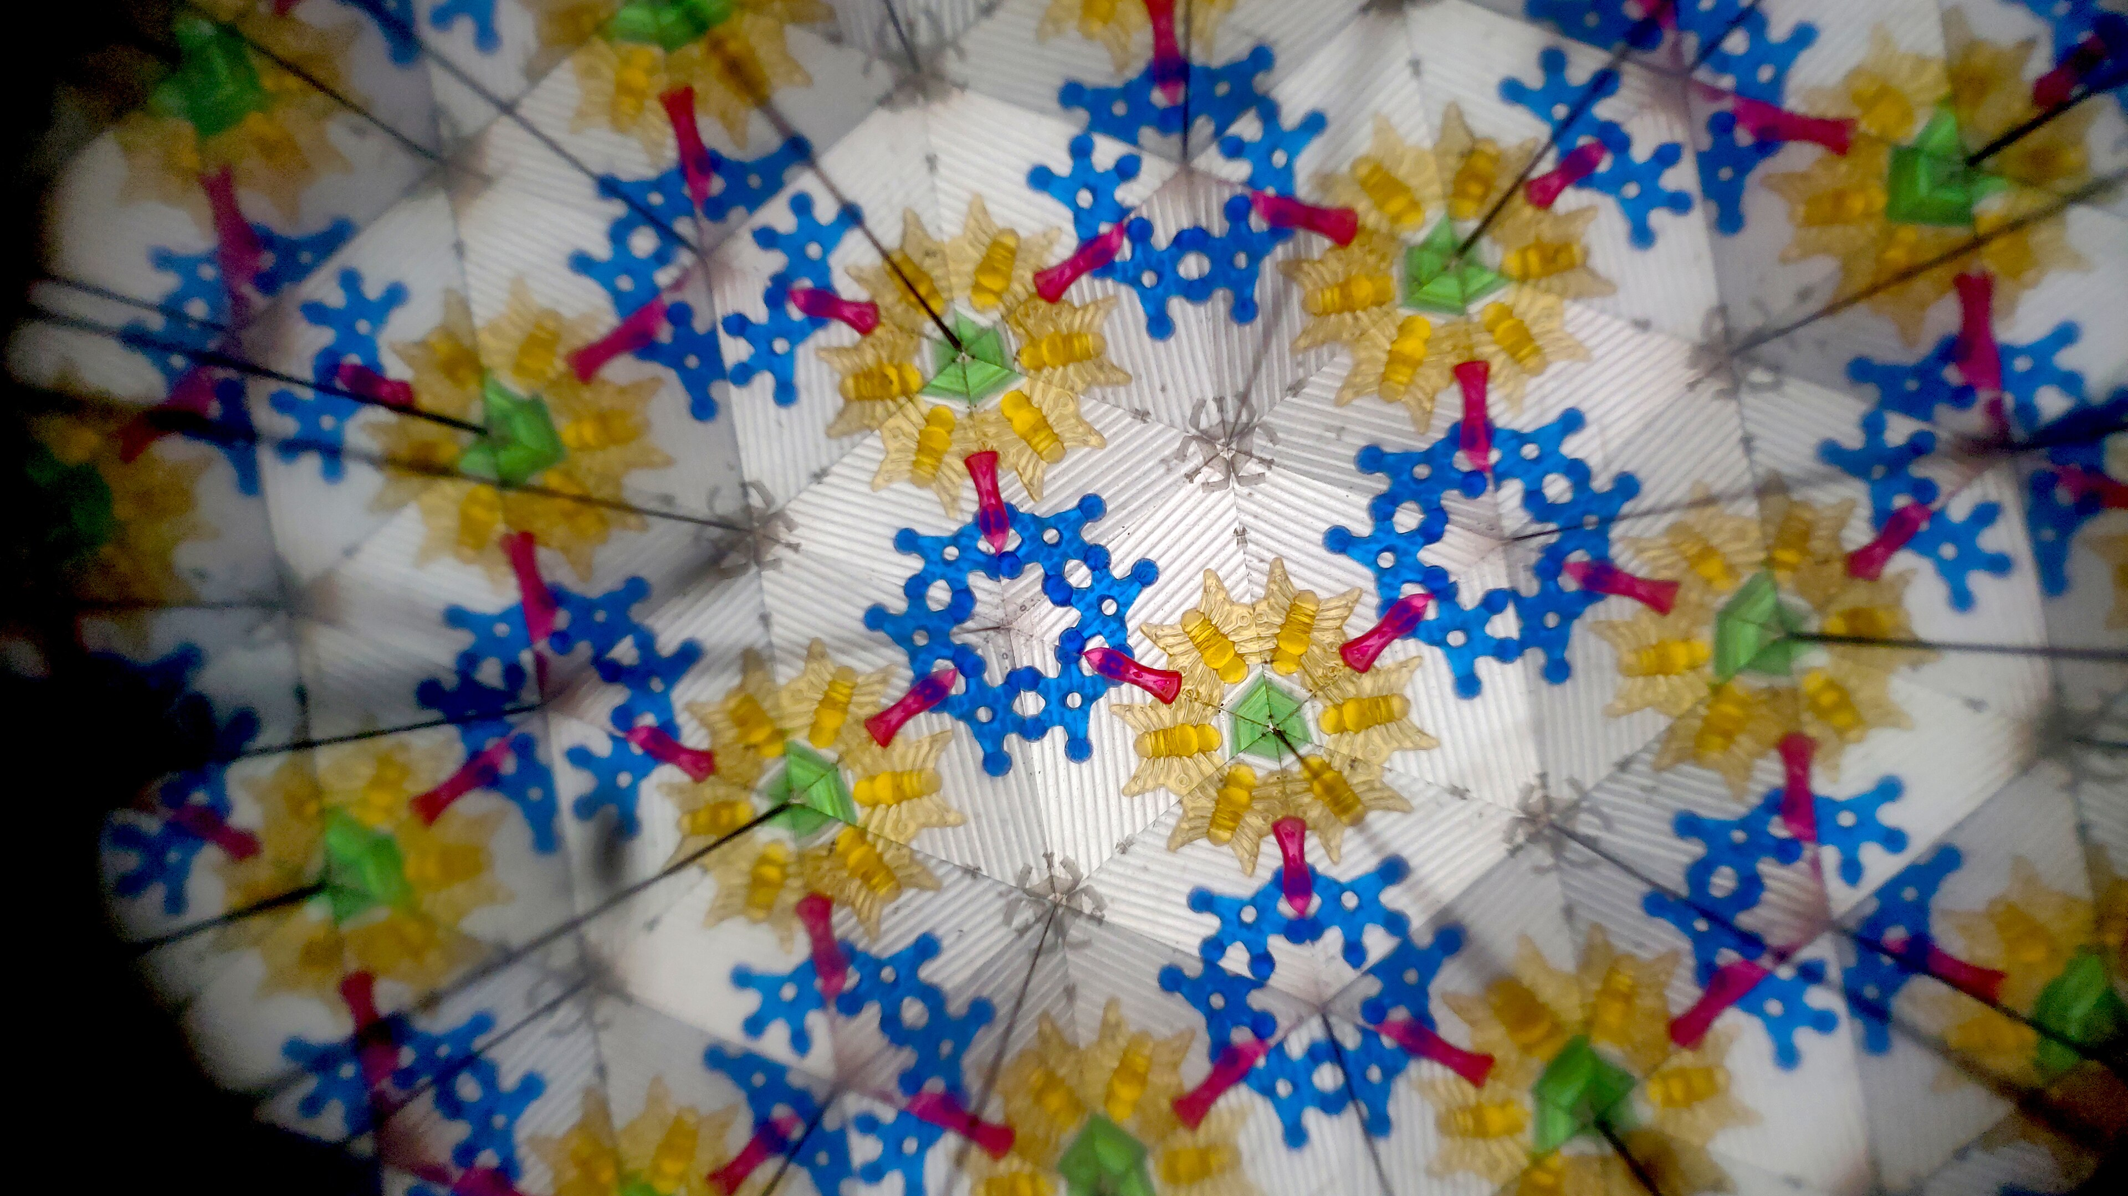

KHỞI ĐỘNG – KÍNH VẠN HOA
KHỞI ĐỘNG
Những hoa văn trong kính vạn hoa, trên mặt trống đồng Đông Sơn được tạo nên nhờ phép đối xứng, phép quay lặp đi lặp lại. Phép biến hình nào bảo toàn khoảng cách? Phép nào chỉ bảo toàn tỉ số khoảng cách?
(Ôn tập Chuyên đề 1)
▶ VIDEO MỞ ĐẦU
Bài tập cuối Chuyên đề 1 – Toán 11 5
Notes:
Chiếu video mở đầu (ảnh thật, lồng tiếng, phụ đề – không nói đáp án), HS quét QR xem lại. 3'. Chiếu video; HS trả lời nhanh: phép dời hình bảo toàn khoảng cách; phép vị tự, đồng dạng nhân khoảng cách với k.

Slide 6
HỆ THỐNG KIẾN THỨC (PHIẾU SỐ 1)
TỔNG KẾT
Biểu thức toạ độ: $T_{\vec{u}}$, $\vec{u}=(a;b)$: $\left(x + a;y + b\right)$; ${\text{Đ}}_{Ox}$: $\left(x;−y\right)$; ${\text{Đ}}_{Oy}$: $\left(−x;y\right)$; ${\text{Đ}}_{I}$, $I(a;b)$: $\left(2a−x;2b−y\right)$; $Q_{\left(O , {90}^{∘}\right)}$: $\left(−y;x\right)$; $V_{\left(O , k\right)}$: $\left(kx;ky\right)$.
Phép dời hình (tịnh tiến, đối xứng trục, đối xứng tâm, quay): bảo toàn khoảng cách – đường tròn giữ bán kính, tâm là ảnh của tâm.
Phép vị tự $V_{\left(O , k\right)}$: $M^{′}N^{′}=|k|MN$, bán kính nhân $\left|k\right|$, diện tích nhân $k^{2}$. Phép đồng dạng tỉ số $k>0$: $M^{′}N^{′}=kMN$.
Bài tập cuối Chuyên đề 1 – Toán 11 6
Notes:
2'. Cặp đôi điền 2 dòng Phiếu số 1 (chia theo bàn); click 1–2 hiện đáp án. Nhấn mạnh: phép dời hình ⊂ phép đồng dạng; phép vị tự ⊂ phép đồng dạng.

Slide 7
BÀI 1.27 (SGK TR.33)
LUYỆN TẬP
$Δ:2x−y−1=0$; $A(−1;2)$, $B(−3;4)$. a) Tìm $A^{′}={\text{Đ}}_{Δ}(A)$. b) Tìm $M∈Δ$ để $MA+MB$ nhỏ nhất.
a) $A^{′}(3;0)$: trung điểm $(1;1)∈Δ$, $\vec{AA^{′}}=(4;−2)$ cùng phương $\vec{n}=(2;−1)$.
b) $2(−1)−2−1=−5<0$, $2(−3)−4−1=−11<0$ ⇒ $A$, $B$ cùng phía $Δ$. $MA+MB=MA^{′}+MB≥A^{′}B$.
Dấu bằng khi $M=A^{′}B∩Δ$: $M\left(\frac{9}{8};\frac{5}{4}\right)$.
Bài tập cuối Chuyên đề 1 – Toán 11 7
Notes:
6'. Nhóm đôi; click 1: câu a (hai điều kiện trung trực); click 2: xét A, B cùng phía; click 3: M = A′B ∩ Δ.

Slide 8
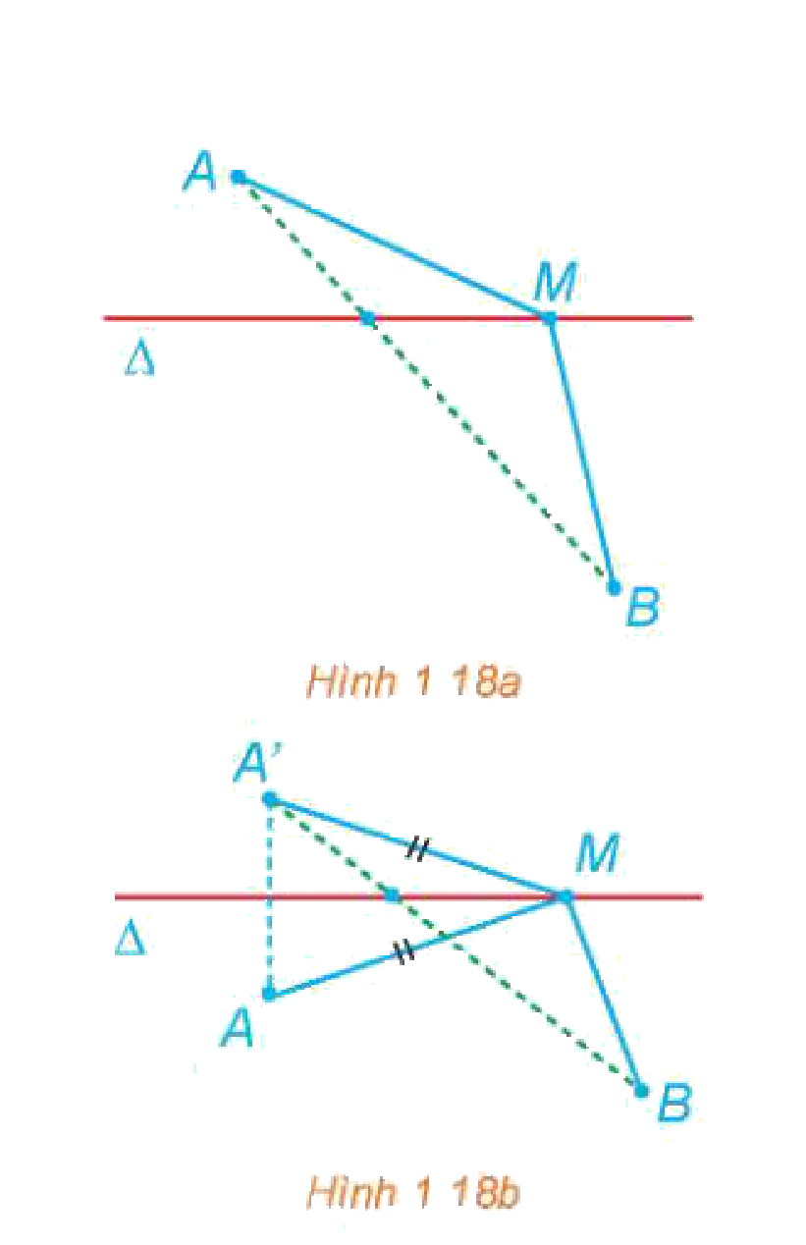

GEOGEBRA – BÀI 1.27
GEOGEBRA
Ô Aphay $=(3;0)$; kéo $M$ trên $Δ$, quan sát tong.
Nhỏ nhất bằng tongNhoNhat $=A^{′}B$ tại Mtot $=\left(\frac{9}{8};\frac{5}{4}\right)$.
▶ MỞ GEOGEBRA
Quét QR mở trên điện thoại; kéo điểm để đổi hình.
Bài tập cuối Chuyên đề 1 – Toán 11 8
Notes:
2'. Dùng sau khi HS giải xong để kiểm chứng.

Slide 9
BÀI TẬP 1.28 – 1.30 (SGK TR.33)
LUYỆN TẬP
1.28. Ảnh của $d:2x−y+5=0$ qua $T_{\vec{u}}$, $\vec{u}(−3;4)$.
$(x+3;y−4)∈d$: $2(x+3)−(y−4)+5=0$ ⇔ $d^{′}:2x−y+15=0$.
1.29. Ảnh của $(C):x^{2}+y^{2}−2x−4y−4=0$ qua phép đối xứng tâm $A(3;−3)$.
$I(1;2)$, $R=3$; $I^{′}(5;−8)$: $(C^{′}):(x−5)^{2}+(y+8)^{2}=9$.
1.30. Ảnh của $(C):(x−1)^{2}+(y+2)^{2}=9$ qua $V_{\left(O , −2\right)}$.
$I(1;−2)↦I^{′}(−2;4)$, $R^{′}=6$: $(C^{′}):(x+2)^{2}+(y−4)^{2}=36$.
Bài tập cuối Chuyên đề 1 – Toán 11 9
Notes:
5'. Ba dãy, mỗi dãy 1 bài; 3 HS lên bảng (click 1–3). Ảnh của đường tròn: tìm ảnh của tâm, xử lí bán kính.

Slide 10
BÀI 1.31 – CỰC TRỊ (SGK TR.33)
LUYỆN TẬP
Đường thẳng $d$; $A$, $B$ cùng một nửa mặt phẳng bờ $d$. $E$, $F$ thay đổi trên $d$ với $\vec{EF}$ không đổi. Xác định $E$, $F$ để $AE+BF$ nhỏ nhất.
Đặt $\vec{v}=\vec{EF}$, $B^{′}=T_{−\vec{v}}(B)$ thì $BF=B^{′}E$ ⇒ $AE+BF=AE+EB^{′}$.
$A_{1}={\text{Đ}}_{d}(A)$: $AE+EB^{′}=A_{1}E+EB^{′}≥A_{1}B^{′}$.
Dấu bằng khi $E=A_{1}B^{′}∩d$; khi đó $F=T_{\vec{v}}(E)$.
Bài tập cuối Chuyên đề 1 – Toán 11 10
Notes:
4'. HS khá trình bày (click 1–3). Kết hợp phép tịnh tiến và phép đối xứng trục.

Slide 11
BÀI 1.32, 1.33 – QUỸ TÍCH (SGK TR.33)
LUYỆN TẬP
1.32. Tam giác $ABC$ nội tiếp $\left(O\right)$, $B$, $C$ cố định, $A$ thay đổi. $ABCD$ là hình bình hành. Chứng minh $D$ thuộc một đường tròn cố định.
$\vec{AD}=\vec{BC}$ ⇒ $D=T_{\vec{BC}}(A)$ ⇒ $D∈(O^{′})$ – ảnh của $\left(O\right)$ qua $T_{\vec{BC}}$ (cùng bán kính).
1.33. Nửa đường tròn đường kính $AB$, $M$ trên đó; dựng ra phía ngoài tam giác $AMN$ vuông cân tại $M$. Chứng minh $N$ thuộc một nửa đường tròn cố định.
$AN=\sqrt{2}AM$, $(AM,AN)={45}^{∘}$: $N$ là ảnh của $M$ qua $Q_{\left(A , {45}^{∘}\right)}$ rồi $V_{\left(A , \sqrt{2}\right)}$ ⇒ $N$ thuộc ảnh của nửa đường tròn.
Bài tập cuối Chuyên đề 1 – Toán 11 11
Notes:
6'. Nhóm 4; click 1: 1.32 (phép tịnh tiến); click 2: 1.33 (phép đồng dạng quay 45° rồi vị tự √2). Mở GeoGebra trang 2.

Slide 12
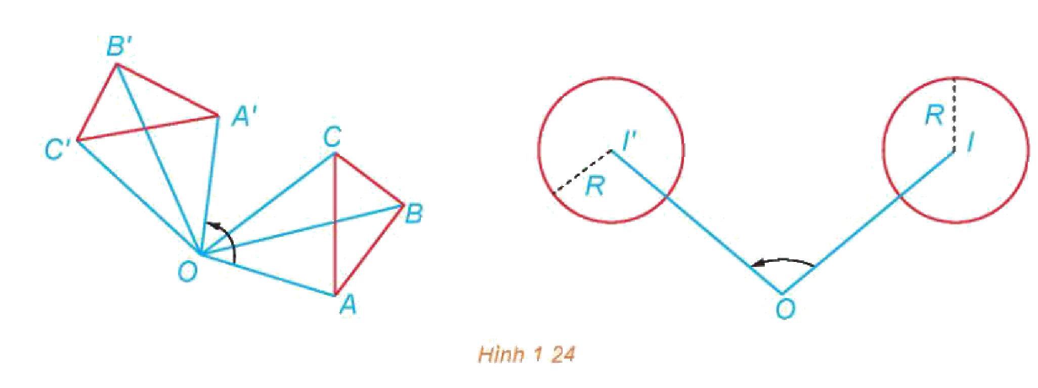

GEOGEBRA – BÀI 1.33: QUỸ TÍCH N
GEOGEBRA
Kéo $M$ trên nửa đường tròn: vết của $N$ (đỏ) là nửa đường tròn.
$N$ = ảnh của $M$ qua phép quay tâm $A$ góc ${45}^{∘}$ rồi vị tự tâm $A$ tỉ số $\sqrt{2}$.
▶ MỞ GEOGEBRA
Quét QR mở trên điện thoại; kéo điểm để đổi hình.
Bài tập cuối Chuyên đề 1 – Toán 11 12
Notes:
2'. Bật vết N, kéo M từ A đến B.

Slide 13
TRẠM KIỂM CHỨNG AI (PHIẾU SỐ 2)
LUYỆN TẬP
AI số 1 (Bài 1.28): "$x=x^{′}+3$… thay vào $d$: $2(x−3)−(y+4)+5=0$, tức $d^{′}:2x−y−5=0$."
$x=x^{′}+3$, $y=y^{′}−4$; đúng: $2(x+3)−(y−4)+5=0$ ⇔ $2x−y+15=0$. Thử: $(0;5)∈d$ có ảnh $\left(−3;9\right)$ thoả $2(−3)−9+15=0$.
AI số 2 (Bài 1.27b): "$MA+MB≥AB$, dấu bằng khi $M=AB∩Δ$: $M\left(\frac{2}{3};\frac{1}{3}\right)$."
$A$, $B$ cùng phía $Δ$ nên đoạn $AB$ không cắt $Δ$; phải lấy $A^{′}(3;0)$, $M=A^{′}B∩Δ=\left(\frac{9}{8};\frac{5}{4}\right)$.
Bài tập cuối Chuyên đề 1 – Toán 11 13
Notes:
3'. Nhóm lẻ: AI số 1; nhóm chẵn: AI số 2. Thử lại bằng một điểm cụ thể (click 1, 2). Ghi Nhật ký sử dụng AI.

Slide 14

BÀI 1.34 – HAI HÌNH CÓ ĐỒNG DẠNG? (SGK TR.33)
VẬN DỤNG
Bằng quan sát và đo đạc, cho biết hai hình (H.1.55) có đồng dạng với nhau không.
Tỉ số dài : rộng khoảng $10:3$ và $5:3$ – không bằng nhau ⇒ hai hình không đồng dạng (hình phải không phải là hình trái phóng to theo cùng một tỉ số).
Hình 1.55
Bài tập cuối Chuyên đề 1 – Toán 11 14
Notes:
3'. HS đo trên bản in (click 1). Giao nhiệm vụ về nhà: chụp hai ảnh cổng trường ở hai khoảng cách, kiểm tra đồng dạng.

Slide 15
TRÒ CHƠI: RUNG CHUÔNG VÀNG
TRÒ CHƠI
🔔 Luật chơi
Mỗi bạn một bảng con – viết đáp án khi hết giờ.
Câu nhiều lựa chọn: ghi A, B, C hoặc D (30 giây).
Câu Đúng/Sai: ghi Đ hoặc S cho từng ý (60 giây).
Câu trả lời ngắn, thực tế: ghi một số (60 giây).
Sai: rời sàn thi. Bạn trụ lại cuối cùng rung chuông vàng!
Bài tập cuối Chuyên đề 1 – Toán 11 15
Notes:
Mỗi HS một bảng con. Mỗi câu 30 giây (Đ/S, trả lời ngắn, thực tế: 60 giây). Sai rời sàn thi; có thể 'cứu trợ' 1 lần. Cấu trúc 8 câu theo đề thi từ 2025: nhiều lựa chọn, Đúng/Sai, trả lời ngắn, thực tế. Đáp án đã kiểm tra bằng Python.

Slide 16
RUNG CHUÔNG VÀNG – CÂU 1 – BIẾT
TRÒ CHƠI
Phép biến hình nào sau đây không bảo toàn khoảng cách?
A. Phép vị tự tỉ số 2
A. Phép vị tự tỉ số 2 ✔
B. Phép quay
B. Phép quay ✘
C. Phép đối xứng tâm
C. Phép đối xứng tâm ✘
D. Phép tịnh tiến
D. Phép tịnh tiến ✘
Đáp án A. Phép vị tự tỉ số 2 nhân khoảng cách với 2.
Bài tập cuối Chuyên đề 1 – Toán 11 16
Notes:
30 giây. HS giơ thẻ A/B/C/D. Click 1: đáp án A (xanh), phương án sai (đỏ). Phép vị tự tỉ số 2 nhân khoảng cách với 2. Nhiễu B, C, D: đều là phép dời hình.

Slide 17
RUNG CHUÔNG VÀNG – CÂU 2 – HIỂU
TRÒ CHƠI
Phép quay $Q_{\left(O , −{90}^{∘}\right)}$ biến $A(2;3)$ thành
A. $\left(−3;2\right)$
A. $\left(−3;2\right)$ ✘
B. $\left(3;−2\right)$
B. $\left(3;−2\right)$ ✔
C. $\left(−2;−3\right)$
C. $\left(−2;−3\right)$ ✘
D. $\left(2;−3\right)$
D. $\left(2;−3\right)$ ✘
Đáp án B. $\left(x;y)↦(y;−x)=(3;−2\right)$.
Bài tập cuối Chuyên đề 1 – Toán 11 17
Notes:
30 giây. HS giơ thẻ A/B/C/D. Click 1: đáp án B (xanh), phương án sai (đỏ). (x;y)(y;-x) = (3;-2). Nhiễu A: quay $+90^\circ$; C: đối xứng tâm $O$; D: đối xứng trục $Ox$.

Slide 18
RUNG CHUÔNG VÀNG – CÂU 3 – HIỂU
TRÒ CHƠI
Ảnh của $x−2y+1=0$ qua phép đối xứng trục $Oy$ là
A. $x+2y+1=0$
A. $x+2y+1=0$ ✘
B. $x−2y−1=0$
B. $x−2y−1=0$ ✘
C. $x+2y−1=0$
C. $x+2y−1=0$ ✔
D. $2x−y+1=0$
D. $2x−y+1=0$ ✘
Đáp án C. Thay $x$ bởi $−x$: $−x−2y+1=0$ ⇔ $x+2y−1=0$.
Bài tập cuối Chuyên đề 1 – Toán 11 18
Notes:
30 giây. HS giơ thẻ A/B/C/D. Click 1: đáp án C (xanh), phương án sai (đỏ). Thay x bởi -x: -x-2y+1 = 0 ⇔ x+2y-1 = 0. Nhiễu A: dùng $\text{Đ}_{Ox}$; B: đổi dấu hệ số tự do.

Slide 19
RUNG CHUÔNG VÀNG – CÂU 4 – VẬN DỤNG
TRÒ CHƠI
Phép đồng dạng có được khi thực hiện liên tiếp ${\text{Đ}}_{O}$ và $V_{\left(O , 2\right)}$ biến $\left(x−2)^{2}+(y+1)^{2}=1\right.$ thành
A. $\left(x+4)^{2}+(y−2)^{2}=4\right.$
A. $\left(x+4)^{2}+(y−2)^{2}=4\right.$ ✔
B. $\left(x−4)^{2}+(y+2)^{2}=4\right.$
B. $\left(x−4)^{2}+(y+2)^{2}=4\right.$ ✘
C. $\left(x+4)^{2}+(y−2)^{2}=2\right.$
C. $\left(x+4)^{2}+(y−2)^{2}=2\right.$ ✘
D. $\left(x+2)^{2}+(y−1)^{2}=4\right.$
D. $\left(x+2)^{2}+(y−1)^{2}=4\right.$ ✘
Đáp án A. Tâm $\left(2;−1)↦(−2;1)↦(−4;2\right)$, $R^{′}=2$.
Bài tập cuối Chuyên đề 1 – Toán 11 19
Notes:
30 giây. HS giơ thẻ A/B/C/D. Click 1: đáp án A (xanh), phương án sai (đỏ). Tâm (2;-1)(-2;1)(-4;2), R' = 2. Nhiễu B: quên $\text{Đ}_{O}$; C: viết $R'^2=2$; D: quên vị tự.

Slide 20
RUNG CHUÔNG VÀNG – CÂU 5 – ĐÚNG/SAI
TRÒ CHƠI
Hình vuông $ABCD$ tâm $O$, cạnh 2, các đỉnh theo chiều dương.
a) $Q_{\left(O , {90}^{∘}\right)}$ biến $A$ thành $B$.
ĐÚNG
b) ${\text{Đ}}_{O}$ biến đoạn $AB$ thành đoạn $CD$.
ĐÚNG
c) $V_{\left(A , 2\right)}$ biến hình vuông thành hình vuông diện tích 8.
SAI (diện tích 16)
d) $T_{\vec{AB}}$ biến $D$ thành $C$.
ĐÚNG
Bài tập cuối Chuyên đề 1 – Toán 11 20
Notes:
60 giây. Click 1–4. Đáp án: Đ – Đ – S – Đ.

Slide 21
RUNG CHUÔNG VÀNG – CÂU 6 – HIỂU
TRÒ CHƠI
Phép tịnh tiến theo $\vec{u}$ biến $A(1;2)$ thành $A^{′}(4;−2)$. Tính $\left|\vec{u}\right|$.
Đáp số: 5. $\vec{u}=(3;−4)$, $|\vec{u}|=5$. Sai thường gặp: $−1$ (cộng $3+(−4)$).
Bài tập cuối Chuyên đề 1 – Toán 11 21
Notes:
60 giây. Click 1. Đáp số: 5. u = (3;-4), | u| = 5. Sai thường gặp: -1 (cộng 3+(-4)).

Slide 22
RUNG CHUÔNG VÀNG – CÂU 7 – VẬN DỤNG
TRÒ CHƠI
Cho $A(0;2)$, $B(4;1)$. Giá trị nhỏ nhất của $MA+MB$ với $M$ thuộc trục $Ox$ là bao nhiêu?
Đáp số: 5. $A^{′}(0;−2)$, $A^{′}B=\sqrt{16+9}=5$. Sai thường gặp: $AB=\sqrt{17}≈4,12$ (không lấy đối xứng).
Bài tập cuối Chuyên đề 1 – Toán 11 22
Notes:
90 giây. Click 1. Đáp số: 5. A'(0;-2), A'B = √16+9 = 5. Sai thường gặp: AB = √17≈ 4,12 (không lấy đối xứng).

Slide 23
RUNG CHUÔNG VÀNG – CÂU 8 – VẬN DỤNG
TRÒ CHƠI
Hai ảnh chụp cổng trường THPT Vĩnh Thạnh đồng dạng với nhau. Trên ảnh 1, cổng rộng 3 cm, cao 2 cm; trên ảnh 2, cổng rộng 7,5 cm. Cổng trên ảnh 2 cao bao nhiêu cm?
Đáp số: 5. Tỉ số đồng dạng $7,5:3=2,5$; chiều cao $2·2,5=5$ cm. Sai thường gặp: $6,5$ (cộng thêm $4,5$).
Bài tập cuối Chuyên đề 1 – Toán 11 23
Notes:
90 giây. Click 1. Số liệu giả định. Đáp số: 5. Tỉ số đồng dạng 7,5:3 = 2,5; chiều cao 2· 2,5 = 5 cm. Sai thường gặp: 6,5 (cộng thêm 4,5).

Slide 24

CỦNG CỐ TRỰC TUYẾN – NHIỆM VỤ VỀ NHÀ
TỔNG KẾT
Bài củng cố trực tuyến – quét mã QR hoặc mở đường link:
https://trangtu66.github.io/Taode_thi_online/cc_btcccd1_t11.html
Nhiệm vụ về nhà:
Chụp hai ảnh cổng trường ở hai khoảng cách, kiểm tra đồng dạng (nộp Padlet).
Ôn Bài 1 – 7, chuẩn bị Kiểm tra Chuyên đề 1 (T14): mang thước, compa.
▶ MỞ BÀI CỦNG CỐ
Bài tập cuối Chuyên đề 1 – Toán 11 24
Notes:
3'. HS quét QR làm bài củng cố online ở nhà. Đáp án chỉ mở khi GV cho phép.

Slide 25
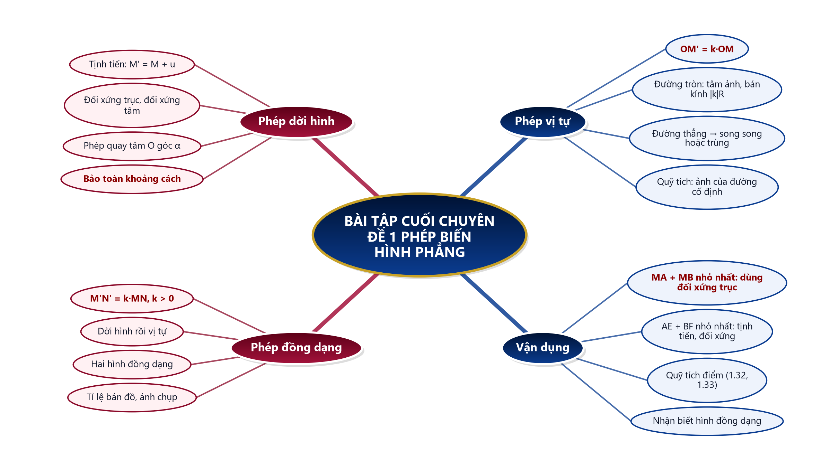
SƠ ĐỒ TƯ DUY – CHUYÊN ĐỀ 1
TỔNG KẾT
Bài tập cuối Chuyên đề 1 – Toán 11 25
Notes:
1'. HS nêu nội dung 4 nhánh; GV hiện sơ đồ đầy đủ để đối chiếu.

Slide 26
PHỤ LỤC 1 – SAI LẦM THƯỜNG GẶP
DÀNH CHO GV
Thay toạ độ sai chiều khi tìm ảnh của đường thẳng → luôn thử lại bằng một điểm.
Bài toán $MA+MB$ nhỏ nhất: quên xét $A$, $B$ cùng phía hay khác phía.
Nhân bán kính với $k$ âm; nhân diện tích với $k$ thay vì $k^{2}$.
Quỹ tích: chỉ ra phép biến hình nhưng quên kết luận hình cố định (tâm, bán kính).
Bài tập cuối Chuyên đề 1 – Toán 11 26
Notes:
Slide ẩn – chỉ GV xem khi chuẩn bị.

Slide 27
PHỤ LỤC 2 – PHÂN HOÁ, DỰ PHÒNG
DÀNH CHO GV
HS cần hỗ trợ: Phiếu số 1, Bài 1.28 – 1.30; Câu 1 – 3, 6.
HS khá, giỏi: Bài 1.27, 1.31 – 1.33; Câu 4, 5, 7, 8.
Khối 11 năm học 2026 – 2027 không có HS khuyết tật; vẫn ghi đủ chữ trên slide để HS tự đọc lại.
Mất điện/mạng: Phiếu số 1 in sẵn; Hình 1.55 in phát các bàn; đọc đề Thử thách, HS ghi bảng con.
Bài tập cuối Chuyên đề 1 – Toán 11 27
Notes:
Slide ẩn – chỉ GV xem khi chuẩn bị.

